Slide 1
Project: STARS (Successfully Teaching AstRonomy in Schools)
This project has been funded with the support of the Erasmus+ Programme, K2 Action, Strategic Partnerships in School Education.
Project Agreement Number: 2017-1-SK01-KA201-035344
Tréningový program pre učiteľov (O2)
Modul #8
Naša Galaxia a iné galaxie Meranie vzdialenosti vo vesmíre, Vzdialenosti vo vesmíre
The current publication reflects only the author´s view and neither the Slovak National Agency, nor the European Commission are responsible for any use that may be made of the information it contains.

Slide 2
Úvod do projektu STARS
1. STARS Metodická príručka pre učiteľov
materiál pre učiteľov pripravený na okamžité použitie
2. STARS Tréningový program pre učiteľov
inovatívny a komplexný prístup
3. STARS Online Platforma s príkladmi dobrej praxe a príležitosťami na diskusie a výmenu informácií
4. STARS Koncept edukačného programu na výučbu astronómie
Medzinárodná online konferencia 2020
project-stars.com
The current publication reflects only the author´s view and neither the Slovak National Agency, nor the European Commission are responsible for any use that may be made of the information it contains.

Slide 3
Moduly projektu STARS
#1 Súhvezdia. #6 Galaktickej prostredie.
#2 Pohyb nebeských telies. #7 Slnko a hviezdy.
#3 Newtonov gravitačný zákon. #8 Naša Galaxia a iné galaxie.
#4 Objavovanie vesmíru. #9 Vesmír.
#5 Slnečná sústava. #10 Hvezdárne / observatóriá.
The current publication reflects only the author´s view and neither the Slovak National Agency, nor the European Commission are responsible for any use that may be made of the information it contains.

Slide 4
Ako sú moduly štruktúrované
Každý modul je rozdelený do niekoľkých tém.
Každá téma obsahuje:
Stručný úvod a kľúčová slová.
Teoretická časť pre učiteľov – poskytuje základné informácie potrebné na prípravu lekcie na túto tému (v niektorých prípadoch odkazy na ďalšie materiály na internete).
Praktické cvičenia pre žiakov – (vo väčšine prípadov) pripravené na použitie v triede, doplnené odpoveďami.
The current publication reflects only the author´s view and neither the Slovak National Agency, nor the European Commission are responsible for any use that may be made of the information it contains.

Slide 5
Ako pristupovať k materiálu 1
Pozorne si prečítajte teoretickú časť pre učiteľa.
Ak máte akékoľvek dotazy, vyhľadajte ďalší materiál na stránke projektu (project-stars.com) alebo na iných webových stránkach.
Pozor! Uistite sa, že zdroje sú spoľahlivé!
The current publication reflects only the author´s view and neither the Slovak National Agency, nor the European Commission are responsible for any use that may be made of the information it contains.

Slide 6
Ako pristupovať k materiálu 2
Pri príprave teoretickej časti:
Metódy používané na meranie vzdialeností vo vesmíre nám umožňujú vytvoriť si predstavu o objektoch okolo nás. Sme totiž obmedzení na pozorovanie z jedného miesta vo vesmíre, zo Zeme. Najzložitejšia býva pre žiakov predstavivosť o obrovských vzdialenostiach nielen v Slnečnej sústave, ale aj všeobecne vo vesmíre. Medzi jednotky vzdialenosti používané v astronómii patria: astronomická jednotka, svetelný rok a parsek. Pre bližšie hviezdy používame metódu založenú na ročnej hviezdnej paralaxe, čo je metóda pre žiakov ľahšie predstaviteľná.
The current publication reflects only the author´s view and neither the Slovak National Agency, nor the European Commission are responsible for any use that may be made of the information it contains.

Slide 7
Ako pristupovať k materiálu 3
Pozorne si prečítajte praktické cvičenia a ich odpovede.
Ak máte nejaké dotazy, pozriete sa na ďalšie materiály a/alebo stránky projektu (project-stars.com) alebo na iné webové stránky. Pozor! Uistite sa, že zdroje sú spoľahlivé!
Na základe teoretickej časti vyberte na ilustráciu praktické cvičenia. Ďalšie cvičenia môžete hľadať v doplnkových materiáloch a/alebo na stránke projektu (project-stars.com) alebo na iných webových stránkach. Pozor! Uistite sa, že zdroje sú spoľahlivé!
The current publication reflects only the author´s view and neither the Slovak National Agency, nor the European Commission are responsible for any use that may be made of the information it contains.

Slide 8
Ako pristupovať k materiálu 4
Uvedomte si, že niektoré cvičenia si vyžadujú ďalšie materiály, ktoré sú v triede ťažko dostupné. Je potrebné sa na nich pripraviť vopred – buď ich dodať, alebo upozorniť žiakov, aby si ich pripravili vopred!
Odporúčame vyskúšať vybrané cvičenia a urobiť si vlastný úsudok ohľadom zložitosti a času potrebného na dokončenie cvičení. Ak sa rozhodnete, môžete vykonávať zmeny, vynechať niektoré časti, uľahčiť si často cvičení, pokiaľ to nenarušuje fyzikálny význam úloh.
Podľa svojho uváženia môžete dať niektoré cvičenia za domáce úlohy, vykonať predbežnú prípravu doma alebo, naopak, nechať ich doma dokončiť.
The current publication reflects only the author´s view and neither the Slovak National Agency, nor the European Commission are responsible for any use that may be made of the information it contains.

Slide 9
Моdul 8 – obsah
8.1 Meranie vzdialeností vo vesmíre
Astronomická jednotka, svetelný rok, parsek, ročná paralaxa.
8.2 Vzdialenosti vo vesmíre
Metódy merania vzdialeností, model vesmíru, model súhvezdí.
The current publication reflects only the author´s view and neither the Slovak National Agency, nor the European Commission are responsible for any use that may be made of the information it contains.

Slide 10
Teoretický obsah
8.1 Meranie vzdialeností vo vesmíre
Astronomická jednotka;
svetelný rok;
ročná paralaxa (pozn. nie je jednotka vzdialenosti, je avšak nutná na objasnenie parseku);
parsek.
The current publication reflects only the author´s view and neither the Slovak National Agency, nor the European Commission are responsible for any use that may be made of the information it contains.

Slide 11
Teoretický obsah
8.2 Vzdialenosti vo vesmíre
Naša Galaxia, Miestna skupina galaxií, kopy galaxií;
rebrík vzdialeností;
štandardná sviečka;
vesmír.
The current publication reflects only the author´s view and neither the Slovak National Agency, nor the European Commission are responsible for any use that may be made of the information it contains.

Slide 12
Zoznam praktických cvičení
8.1.1 Paralaxa
8.1.2 Meranie vzdialenosti
8.1.3 Mierky vzdialeností planét v Slnečnej sústave
8.1.4 Mierky veľkostí planét v Slnečnej sústave
8.2.1 Vzdialenosti a veľkosti vo vesmíre
8.2.2 Balónový model rozpínania vesmíru
8.2.3 Model súhvezdia Oriónu
The current publication reflects only the author´s view and neither the Slovak National Agency, nor the European Commission are responsible for any use that may be made of the information it contains.

Slide 13
Praktické cvičenie: 8.1.1 Paralaxa
Metodická časť: Oboznámenie sa s pojmom paralaxa a jej využitie na meranie vzdialeností.
Materiály a náradie: Vzdialený objekt (strom, lampa), dve obruče hula-hop, dĺžkové meradlo (veľký drevený meter), stolík alebo laboratórny stojan, zvinovací meter.
Postup: Žiak sa naučí pomocou paralaxy merať vzdialenosť.
The current publication reflects only the author´s view and neither the Slovak National Agency, nor the European Commission are responsible for any use that may be made of the information it contains.

Slide 14
Praktické cvičenie: 8.1.1 Paralaxa
Vzdialenosť blízkeho objektu (stolík s metrom) | Číslo na metre, s ktorým sa kryje vzdialený objekt VĽAVO | Číslo na metre, s ktorým sa kryje vzdialený objekt VPRAVO
2 metre
4 metre
The current publication reflects only the author´s view and neither the Slovak National Agency, nor the European Commission are responsible for any use that may be made of the information it contains.

Slide 15
Praktické cvičenie: 8.1.1 Paralaxa
Aký je vzťah medzi vzdialenosťou objektu a zdanlivou zmenou polohy, keď ho pozorujeme z rôznej perspektívy?
Kde a ako sa v astronómii používa táto metóda?
The current publication reflects only the author´s view and neither the Slovak National Agency, nor the European Commission are responsible for any use that may be made of the information it contains.

Slide 16
Praktické cvičenie: 8.1.2 Meranie vzdialenosti
Metodická časť: Merania pozemských vzdialeností astronomickou metódou.
Materiály a náradie: Dobre viditeľný objekt (napr. radničná veža, vysoký komín), pásmo, buzola alebo kompas.
Postup: Žiak sa naučí merať pozemské vzdialenosti astronomickou metódou.
The current publication reflects only the author´s view and neither the Slovak National Agency, nor the European Commission are responsible for any use that may be made of the information it contains.

Slide 17
Praktické cvičenie: 8.1.2 Meranie vzdialenosti
(meraný objekt)
C
Sever
veta usu
β
α
Základňa
rysovať napr. v mierke 1:500
A
B
The current publication reflects only the author´s view and neither the Slovak National Agency, nor the European Commission are responsible for any use that may be made of the information it contains.

Slide 18
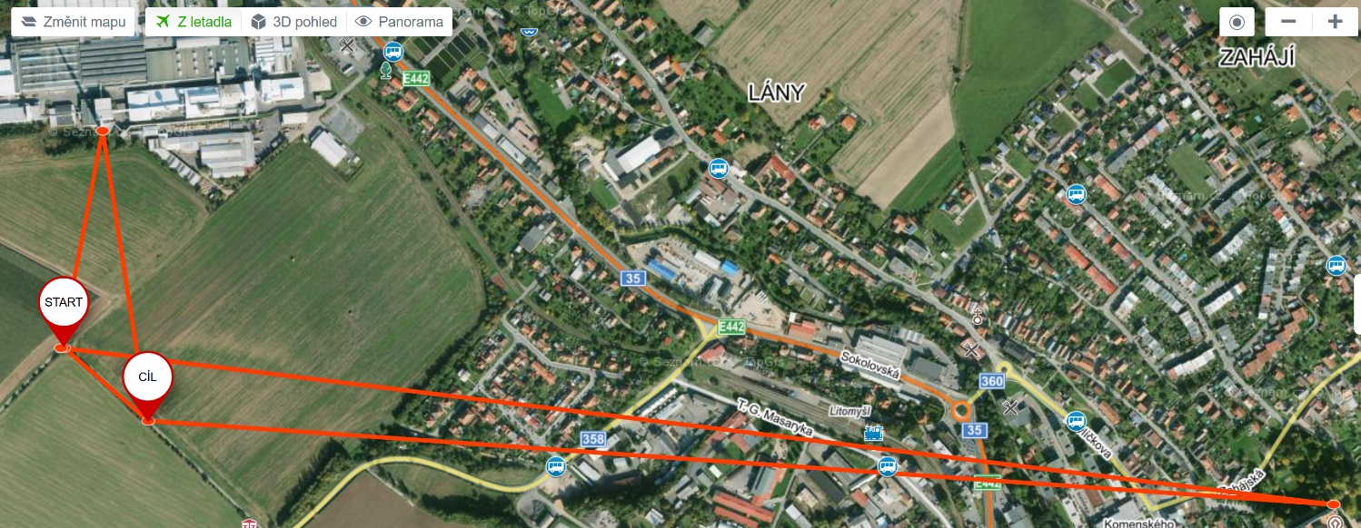
Praktické cvičenie: 8.1.2 Meranie vzdialenosti
chyba merania
The current publication reflects only the author´s view and neither the Slovak National Agency, nor the European Commission are responsible for any use that may be made of the information it contains.

Slide 19
Praktické cvičenie: 8.1.3 Mierky vzdialeností planét v Slnečnej sústave
Metodická časť: Upevnenie poznania astronomické jednotky.
Materiály a náradie: Nie.
Postup: Žiak si zopakuje vzdialenosti planét v Slnečnej sústave a vytvorí vhodný model.
The current publication reflects only the author´s view and neither the Slovak National Agency, nor the European Commission are responsible for any use that may be made of the information it contains.

Slide 20
Praktické cvičenie: 8.1.3 Mierky vzdialeností planét v Slnečnej sústave
Planéta | Vzdialenosť od Slnka v au | Vzdialenosť (1 au = 1 meter) | Vzdialenosť (1 au = 10 cm)
Merkur | 0,4 | 0,4 m | 4 cm
Venuša | 0,7 | 0,7 m | 7 cm
Zem | 1,0 | 1,0 m | 10 cm
Mars | 1,5 | 1,5 m | 15 cm
Jupiter | 5,2 | 5,2 m | 52 cm
Saturn | 9,5 | 9,5 m | 95 cm
Urán | 19,2 | 19,2 m | 192 cm
Neptun | 30,1 | 30,1 m | 301 cm
The current publication reflects only the author´s view and neither the Slovak National Agency, nor the European Commission are responsible for any use that may be made of the information it contains.

Slide 21
Praktické cvičenie: 8.1.4 Mierky veľkostí planét v Slnečnej sústave
Metodická časť: Veľkosti jednotlivých planét Slnečnej sústavy a ich porovnanie so Zemou.
Materiály a náradie: Nie.
Postup: Žiak si zopakuje veľkosti planét v Slnečnej sústave a vytvorí vhodný model.
The current publication reflects only the author´s view and neither the Slovak National Agency, nor the European Commission are responsible for any use that may be made of the information it contains.

Slide 22
Praktické cvičenie: 8.1.4 Mierky veľkostí planét v Slnečnej sústave
Planéta | Priemer (km) | Mierka
Merkúr | 4 880 | 0,40
Venuša | 12 103 | 0,95
Zem | 12 756 | 1,00
Mars | 6 794 | 0,53
Jupiter | 142 984 | 11,23
Saturn | 120 536 | 9,46
Urán | 51 118 | 4,06
Neptún | 49 532 | 3,88
The current publication reflects only the author´s view and neither the Slovak National Agency, nor the European Commission are responsible for any use that may be made of the information it contains.

Slide 23
Praktické cvičenie: 8.1.x Jednotky vzdialenosti
Po absolvovaní aktivít 2.2.1 až 2.2.4 by mali byť žiaci schopní povedať, že
kilometre používame napr. na meranie vzdialenosti medzi planétami a ich mesiacmi,
astronomické jednotky používame na meranie vzdialeností medzi planétami alebo medzi centrálnou hviezdou a planétami v planetárnych sústavách,
svetelné roky (popularizačná jednotka), napr. na meranie vzdialeností medzi hviezdami,
parseky (odborná jednotka) na meranie vzdialeností medzi galaxiami.
The current publication reflects only the author´s view and neither the Slovak National Agency, nor the European Commission are responsible for any use that may be made of the information it contains.

Slide 24
Praktické cvičenie: 8.2.1 Vzdialenosti a veľkosti vo vesmíre
Metodická časť: Podporiť predstavy o vzdialenostiach vo vesmíre.
Materiály a náradie: Encyklopédia, atlas alebo internet/počítačový program typu Stellarium/Star chart, kalkulačka.
Postup: Žiak si urobí predstavu o vzdialenostiach vo vesmíre.
The current publication reflects only the author´s view and neither the Slovak National Agency, nor the European Commission are responsible for any use that may be made of the information it contains.

Slide 25
Praktické cvičenie: 8.2.1 Vzdialenosti a veľkosti vo vesmíre
Rôzne zdroje na internete, v knihách → rôzne hodnoty, ale rádovo podobné
počet platných číslic, podľa zadania, typicky na 2 platné číslice
počítanie s veľkými číslami (100 000 000 000 = 10¹² = 100 miliárd)
The current publication reflects only the author´s view and neither the Slovak National Agency, nor the European Commission are responsible for any use that may be made of the information it contains.

Slide 26
Praktické cvičenie: 8.2.1 Vzdialenosti a veľkosti vo vesmíre
Zoradiť vesmírne telesá podľa ich vzdialenosti od Zeme, od najväčšej po najmenšiu. Určenie ich vzdialenosti.
ISS, Polárka, Jupiter, galaxia v Andromede M31, stred našej Galaxie, galaxia NGC 4414 v súhvezdí Vlasy Bereniky, Mesiac
Huang, C. The Scale of the Universe 2 = youtu.be/uaGEjrADGPA
Obreschkow, D. Cosmic Eye = youtu.be/8Are9dDbW24
Riešenie: ISS (asi 400 km, t. j. 0,0013 svetelných sekúnd), Mesiac (384 000 km, t. j. 1,3 svetelnej sekundy), Jupiter (5,2 au, t. j. 2600 svetelných sekúnd, 43 svetelných minút), Polárka (približne 400 ly), stred našej Galaxie (30 000 ly), galaxia v Andromede M31 (asi 2,5 miliónov ly), galaxia NGC 4414 v súhvezdí Vlasy Bereniky (asi 60 miliónov ly).
The current publication reflects only the author´s view and neither the Slovak National Agency, nor the European Commission are responsible for any use that may be made of the information it contains.

Slide 27
Praktické cvičenie: 8.2.1 Vzdialenosti a veľkosti vo vesmíre
kvôli porovnávaniu previesť na jednu jednotku
Zoradiť vesmírne telesá podľa veľkosti od najmenších po najväčšie. Určenie ich rozmerov.
planéta Saturn, Slnko, jadro Halleyho kométy, mesiac Jupitera Io, Galaxia, meteorit, miestna skupina galaxií, planétka Vesta
Riešenie: meteorit (rozmery sú rôzne, od niekoľkých cm alebo desiatok centimetrov – menšie sa hľadajú ťažko – po 2,7 m pri meteorite Hoba nájdeného v roku 1920 v Namíbii), jadro Halleyho kométy (asi 10 km), planétka Vesta (stredný priemer asi 525 km), mesiac Jupitera Io (priemer asi 3600 km, približne 1/4 polomeru Zeme), planéta Saturn (stredný polomer 58 000 km, stredný priemer 116 000 km; asi 9 × väčší ako Zem), Slnko (stredný priemer skoro 1 400 000 km, 109 × väčší ako Zem), Galaxia (priemer asi 100 000 ly), miestna skupina galaxií (priemer približne 10 000 000 ly).
The current publication reflects only the author´s view and neither the Slovak National Agency, nor the European Commission are responsible for any use that may be made of the information it contains.

Slide 28
Praktické cvičenie: 8.2.1 Vzdialenosti a veľkosti vo vesmíre
Za ako dlho prejde svetelný paprsok vzdialenosť z východu Českej republiky na západ?
0,0016 s
The current publication reflects only the author´s view and neither the Slovak National Agency, nor the European Commission are responsible for any use that may be made of the information it contains.

Slide 29
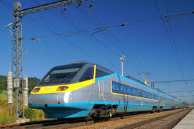
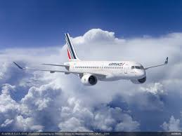
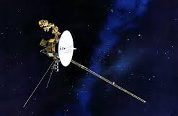
Praktické cvičenie: 8.2.1 Vzdialenosti a veľkosti vo vesmíre
Najbližšia hviezda ležiaca mimo našej Slnečnej sústavy Proxima Centauri je vzdialená asi 4,2 ly. Ako dlho by trvala cesta k nej:
vlakovou súpravou Pendolino, rýchlosťou 250 km/h;
lietadlom Airbus s cestovnou rýchlosťou 800 km/h;
sondou Voyager, rýchlosťou 17 km/s.
18 000 000 let
5 700 000 let
75 000 let
Obrovské vzdialenosti vo vesmíre a cestovanie bežnými cestovnými prostriedkami.
The current publication reflects only the author´s view and neither the Slovak National Agency, nor the European Commission are responsible for any use that may be made of the information it contains.

Slide 30
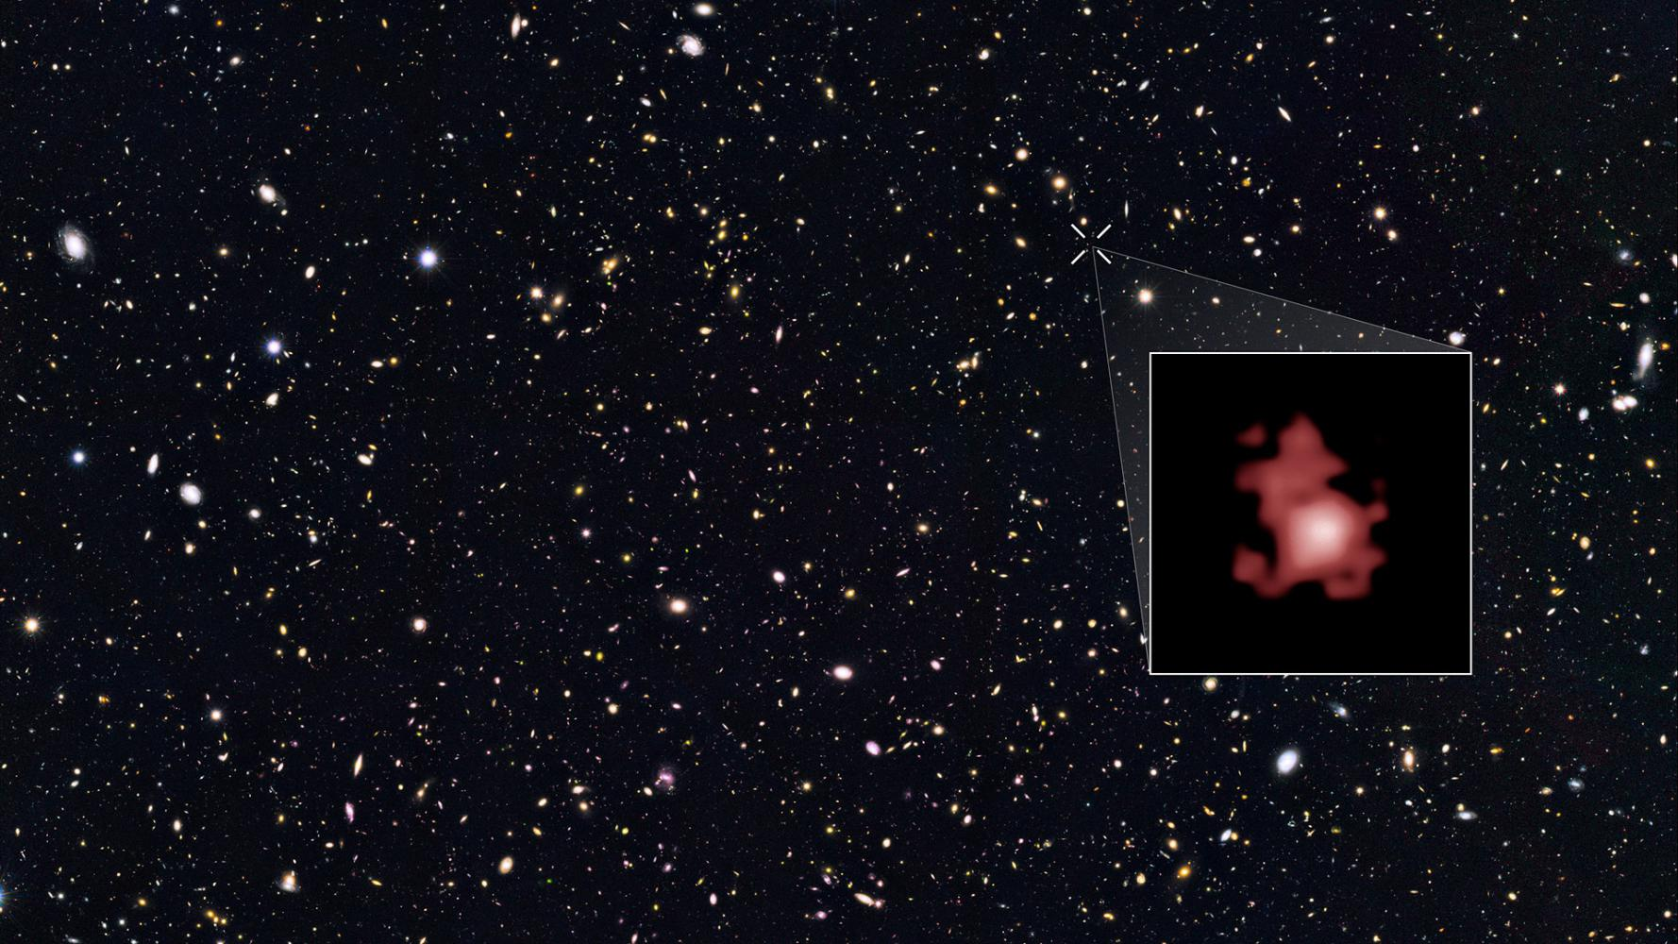
Praktické cvičenie: 8.2.1 Vzdialenosti a veľkosti vo vesmíre
Galaxia GN-z11 v súhvezdí Velkej medvedice objavená v roku 2016 HST je jedným z najvzdialenejších pozorovaných objektov vo vesmíre. Jej súčasnú vzdialenosť odhadujeme na 9 800 Mpc.
Koľko je to svetelných rokov?
Koľkokrát je táto vzdialenosť väčšia ako priemer Galaxie?
jednotka Mpc a prevod na ly
9 800 Mpc ~ 32 Gly
zvedaví žiaci a pozorovanie 32 Gly pri veku vesmíru 14 mld. rokov
súvislosť s rozpínaním vesmíru
The current publication reflects only the author´s view and neither the Slovak National Agency, nor the European Commission are responsible for any use that may be made of the information it contains.

Slide 31
Praktické cvičenie: 8.2.2 Balónový model rozpínania vesmíru
Metodická časť: Podporiť predstavy o rozpínaní vesmíru.
Materiály a náradie: Gumový nafukovací balónik, fixka (alebo samolepiace dekoračné hviezdičky), papierové meradlo/krajčírsky meter, kalkulačka.
Postup: Žiak si urobí predstavu o rozpínaní vesmíru.
The current publication reflects only the author´s view and neither the Slovak National Agency, nor the European Commission are responsible for any use that may be made of the information it contains.

Slide 32
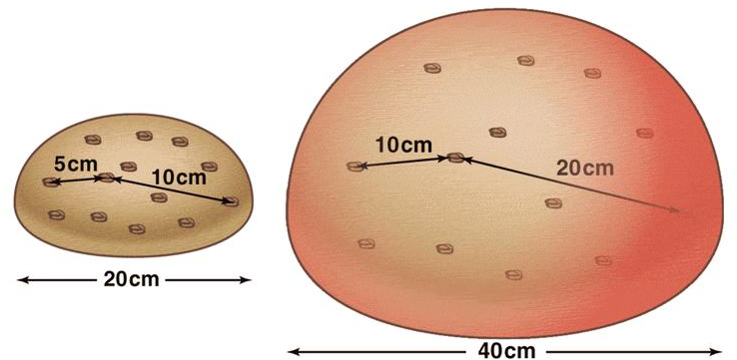
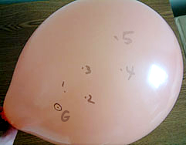
Praktické cvičenie: 8.2.2 Balónový model rozpínania vesmíru
The current publication reflects only the author´s view and neither the Slovak National Agency, nor the European Commission are responsible for any use that may be made of the information it contains.

Slide 33
Praktické cvičenie: 8.2.2 Balónový model rozpínania vesmíru
Vzdialenosť od „galaxie“ G/cm | Merania 1 d₁/cm | Meranie 2 d₂/cm | Meranie 3 d₃/cm | Rozdiel (d₂ – d₁) /cm | Rozdiel (d₃ – d₂) /cm
Značka 1
Značka 2
Značka 3
Značka 4
Značka 5
Obvod balónika/cm |  |  |  | X | X
The current publication reflects only the author´s view and neither the Slovak National Agency, nor the European Commission are responsible for any use that may be made of the information it contains.

Slide 34
Praktické cvičenie: 8.2.2 Balónový model rozpínania vesmíru
Ako sa zmenila vzdialenosť od „galaxie“ G ku zostávajúcim značkám 1 – 5 po každom nafúknutí balónika?
Vzďaľovali sa viacej značky, ktoré boli na začiatku bližšie alebo ďalej od G?
Povedzme, že pri fúkanie balónika trvá vždy rovnakú dobu t (napr. 10 s). Z rozdielu d2 – d1 a d3 – d2 môžeme vypočítať „rýchlosti“ vzďaľovania v1 = (d2 – d1)/t a v2 = (d3 – d2)/t (naše rýchlosti sú malé, pri galaxiách vo vesmíre vychádzajú v km/s!).
Závisia rýchlosti od vzdialenosti d1? Ak áno, ako?
The current publication reflects only the author´s view and neither the Slovak National Agency, nor the European Commission are responsible for any use that may be made of the information it contains.

Slide 35
Praktické cvičenie: 8.2.3 Model súhvezdia Oriónu
Metodická časť: Vytvoriť priestorový model súhvezdia Oriónu.
Materiály a náradie: Špajdle, papier, lepidlo alebo izolepa, zvinovací meter, pásmo, farebný papier alebo pastelky/fixky, lepidlo, polystyrénová doska, prípadne internet alebo počítačový program typu Stellarium/Star chart.
Postup: Žiak si urobí predstavu o význame súhvezdia a polohy hviezd v ňom.
The current publication reflects only the author´s view and neither the Slovak National Agency, nor the European Commission are responsible for any use that may be made of the information it contains.

Slide 36
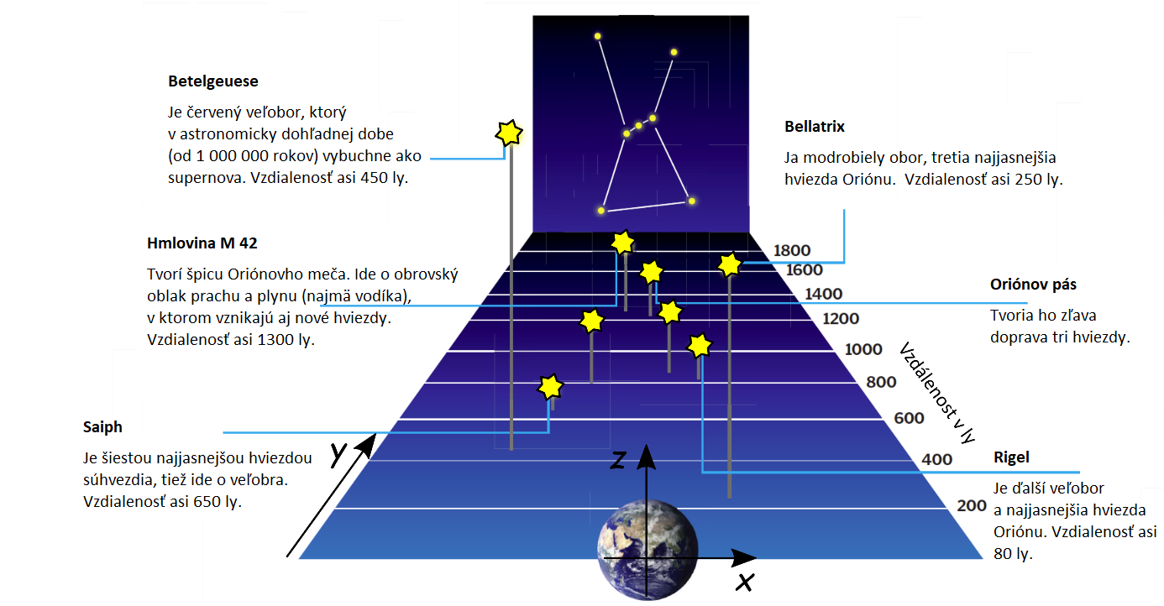
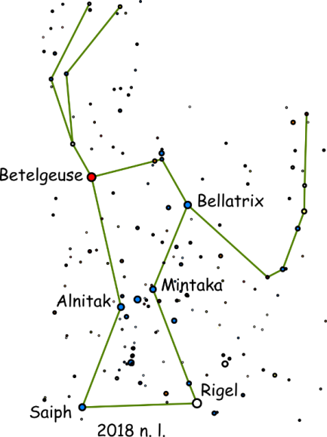
Praktické cvičenie: 8.2.3 Model súhvezdia Oriónu
The current publication reflects only the author´s view and neither the Slovak National Agency, nor the European Commission are responsible for any use that may be made of the information it contains.

Slide 37
Praktické cvičenie: 8.2.3 Model súhvezdia Oriónu
Hviezda | Vzdialenosť r/ly | x/cm | y/cm | z/cm
Betelgeuse | 450 | — 4,1 | 45 | 21
Rigel | 860 | 5,7 | 86 | 8,4
Bellatrix | 250 | 0,7 | 25 | 16
Mintaka | 900 | 0,0 | 90 | 21
Alnilam | 1 300 | — 2,9 | 130 | 24
Alnitak | 800 | — 3,2 | 80 | 17
Saiph | 650 | — 5,0 | 65 | 6,6
M42 | 1 300 | — 2,3 | 130 | 14
The current publication reflects only the author´s view and neither the Slovak National Agency, nor the European Commission are responsible for any use that may be made of the information it contains.

Slide 38
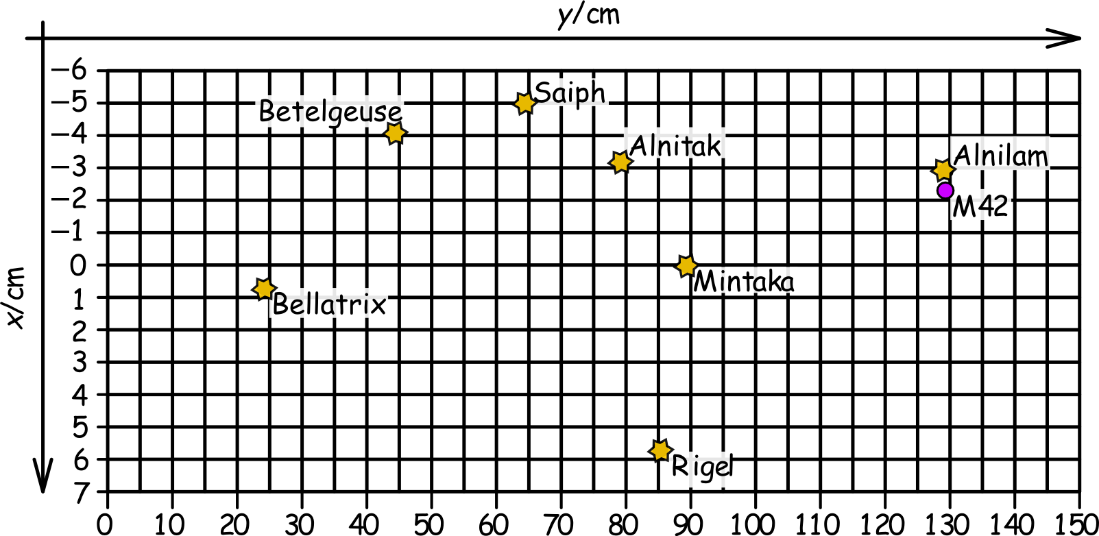
Praktické cvičenie: 8.2.3 Model súhvezdia Oriónu
The current publication reflects only the author´s view and neither the Slovak National Agency, nor the European Commission are responsible for any use that may be made of the information it contains.

Slide 39
Závery, overenie výsledkov
Čo bude ďalej (Feed Forward): Plánujte ďalšiu hodinu na základe výkonu žiaka:
Náročnosť v triede: V závislosti od toho, ako dobre žiaci porozumeli materiálu a zvládli úlohy.
Prístup k materiálu: Aký je správny postup, ktorý vám pomôže porozumieť materiálu a splniť stanovené úlohy.
Sebahodnotenie: Sebadisciplína, vedenie a kontrola činností.
Individuálny prístup: Individuálne hodnotenie a vedenie.
The current publication reflects only the author´s view and neither the Slovak National Agency, nor the European Commission are responsible for any use that may be made of the information it contains.
Notes:
DOI: 10.3102/003465430298487, The Power of Feedback, John Hattie and Helen Timperley, University of Auckland

Slide 40
Závery, overenie výsledkov 2
Príprava: Jasné a dobre definované ciele lekcie a cvičenia. Keď budú dobre rozumieť konečnému cieľu, môžu sa žiaci ľahšie a efektívnejšie zamerať na konkrétnu úlohu/materiál.
Overovanie: Ako som to urobil? Individuálne hodnotenie a spätná väzba od učiteľa o práci žiaka, ktorá sa konkrétne týka dosiahnutia cieľa. Poskytnite informácie o pokroku žiaka (alebo jeho nedostatku) a poskytnite pokyny, ktoré pomôžu dosiahnuť ciele a dosiahnuť očakávanú úroveň .
The current publication reflects only the author´s view and neither the Slovak National Agency, nor the European Commission are responsible for any use that may be made of the information it contains.
Notes:
DOI: 10.3102/003465430298487, The Power of Feedback, John Hattie and Helen Timperley, University of Auckland

